Slide 1
Цифровые образовательные ресурсы.

Slide 2
Цифровой образовательный ресурс (ЦОР) - информационный источник, содержащий графическую, текстовую, цифровую, речевую, музыкальную, видео–, фото– и другую информацию, направленный на реализацию целей и задач современного образования.

Slide 3
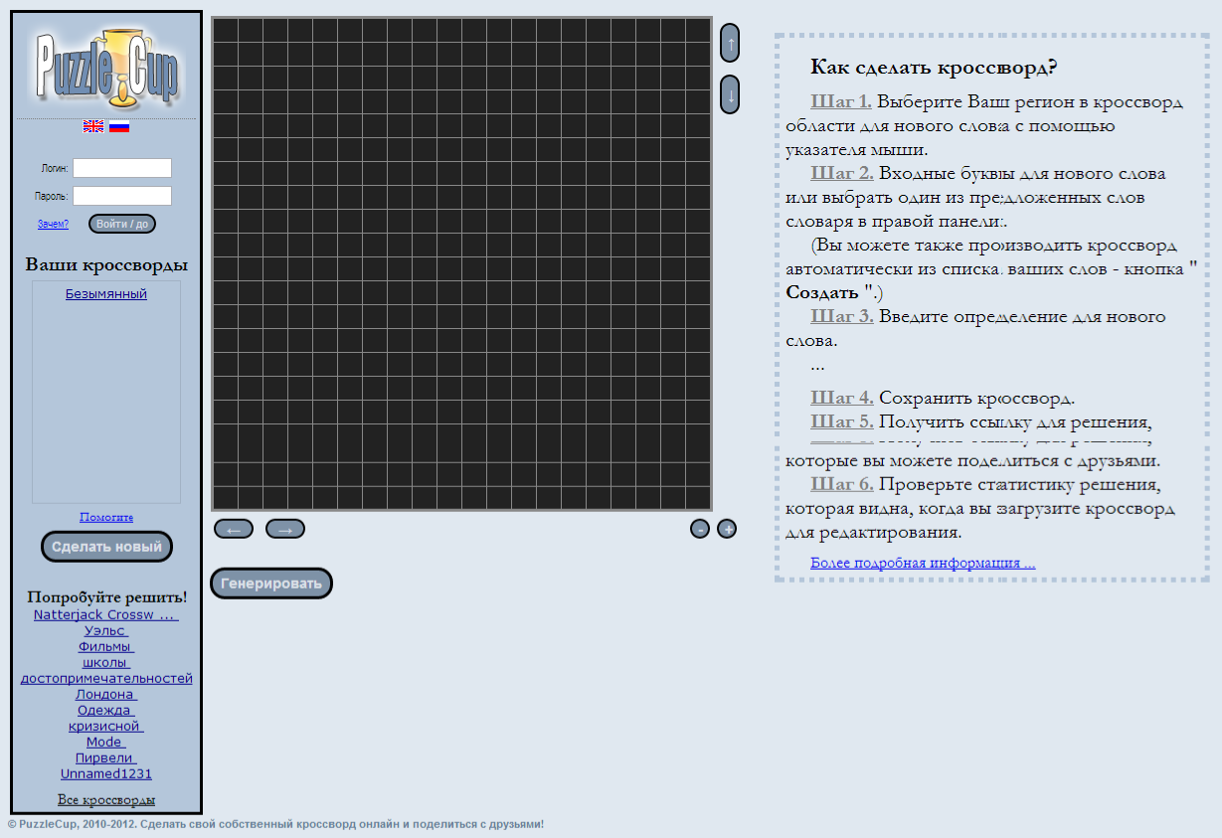
www.puzzlecup.com

Slide 4
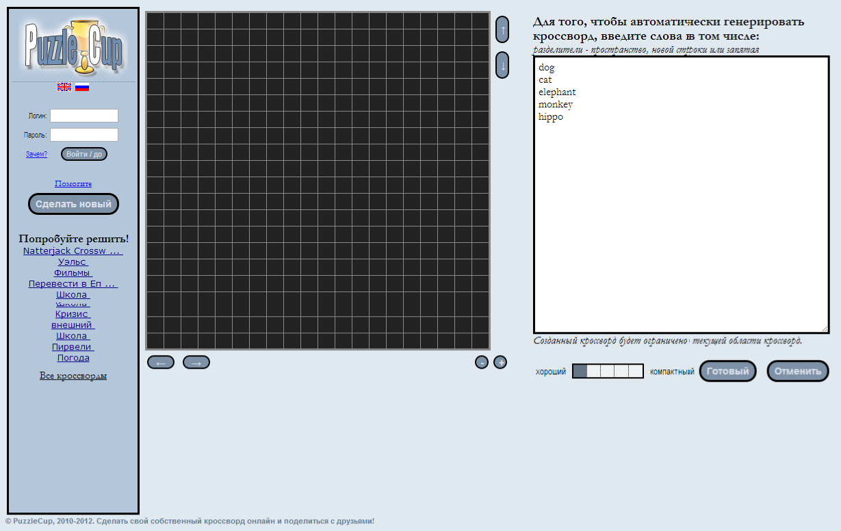

Slide 5
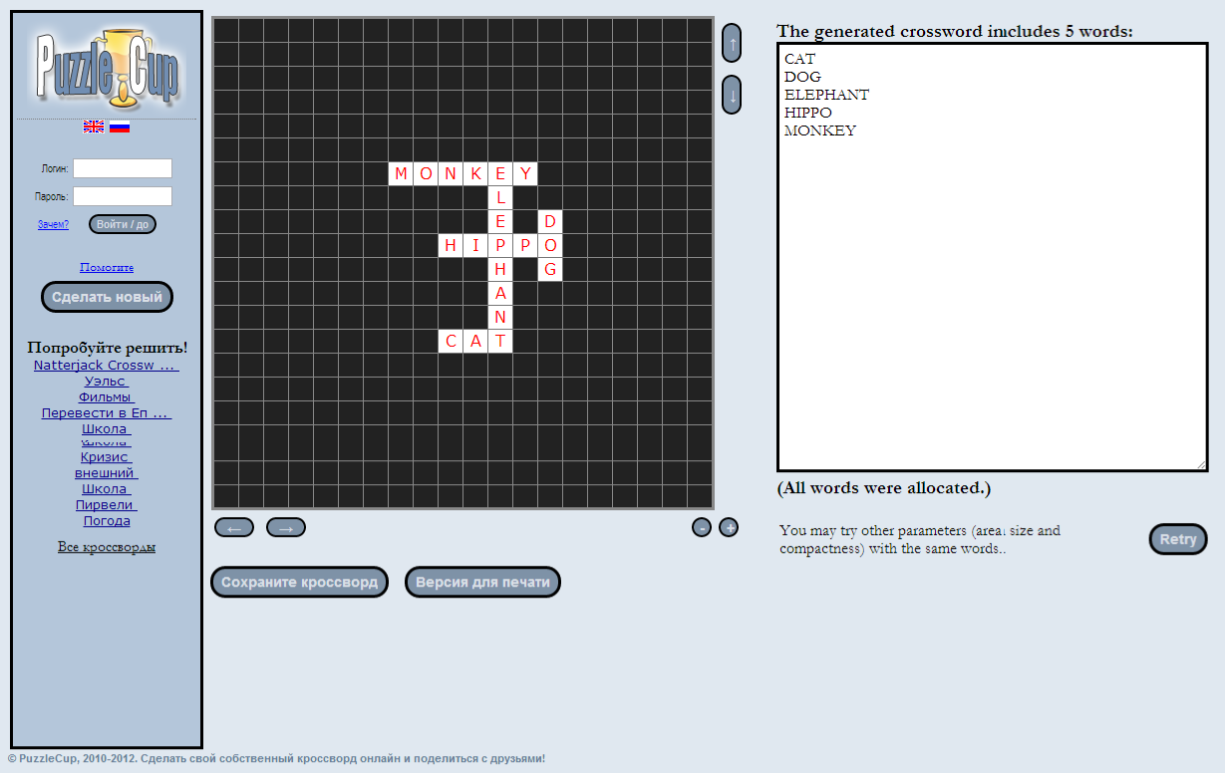

Slide 6
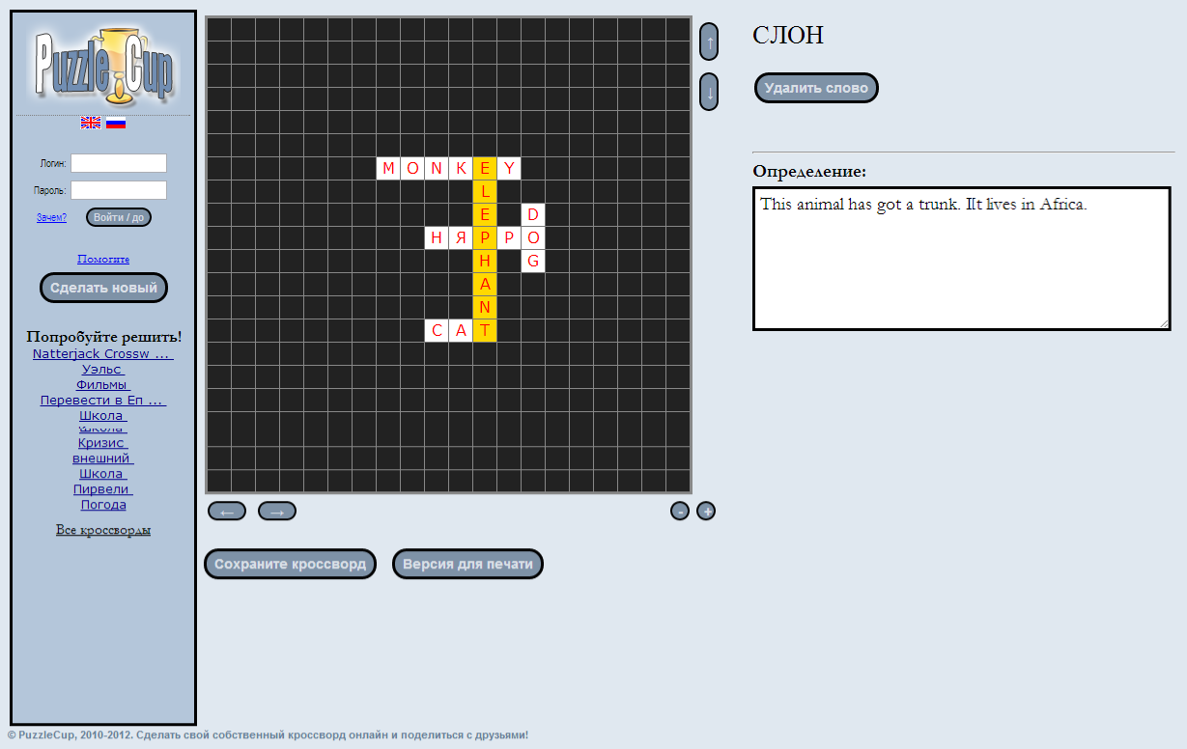

Slide 7
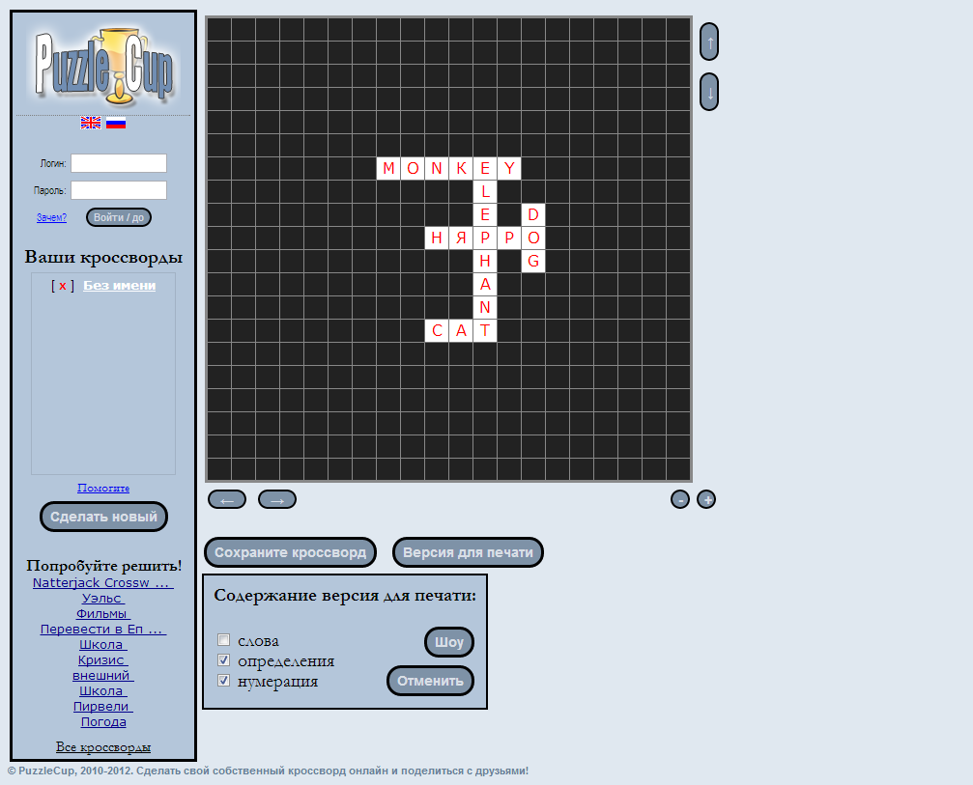

Slide 8
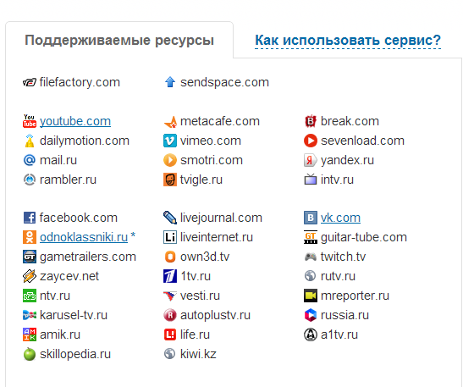
ru.savefrom.net

Slide 9
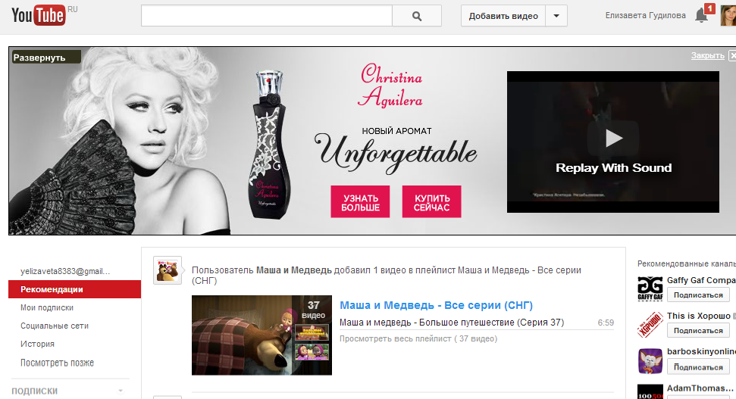

Slide 10
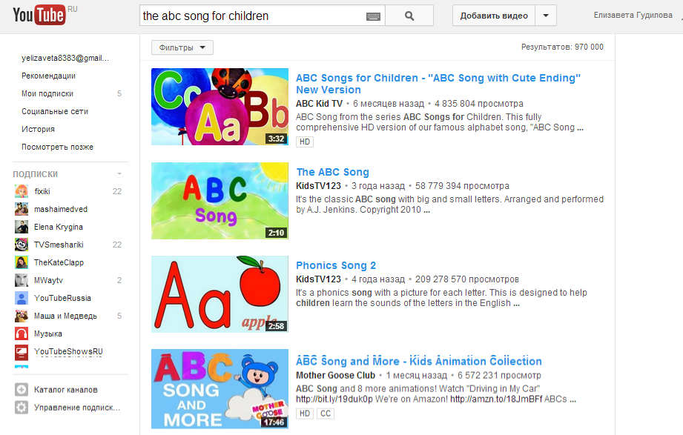

Slide 11
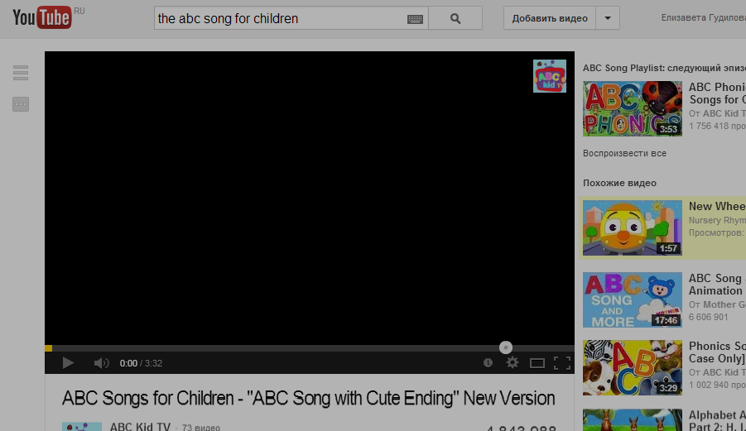
В поиковой строке появляется адрес, копируем его

Slide 12


Slide 13
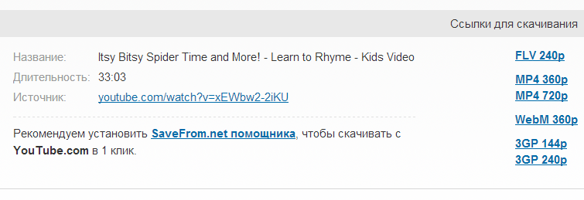

Slide 14
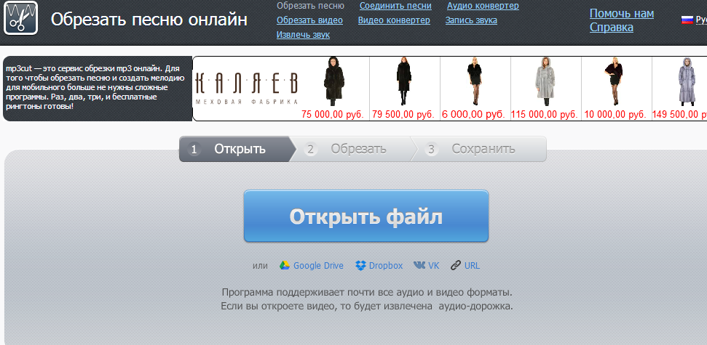
www.mp3cut.ru

Slide 15
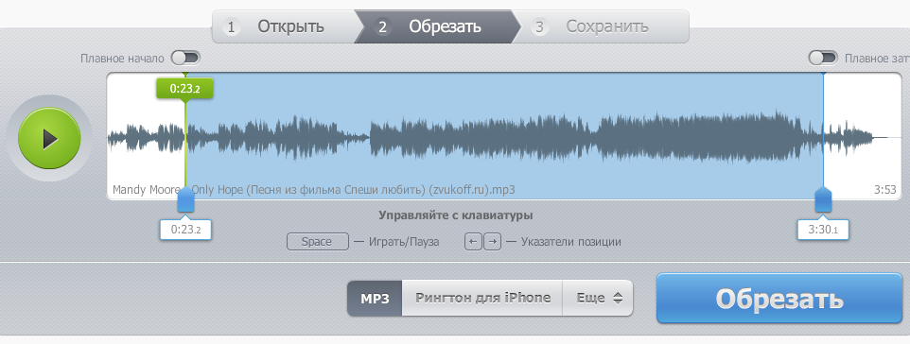

Slide 16
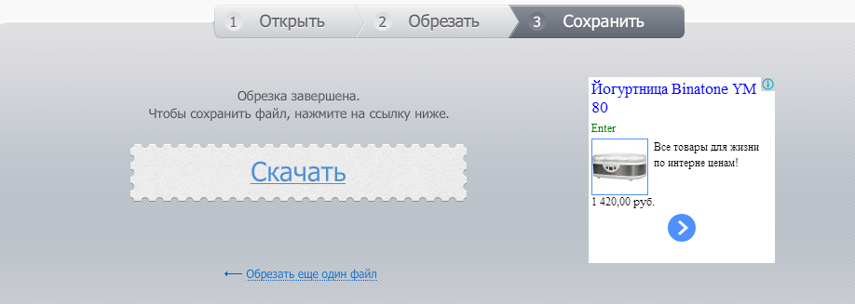

Slide 17
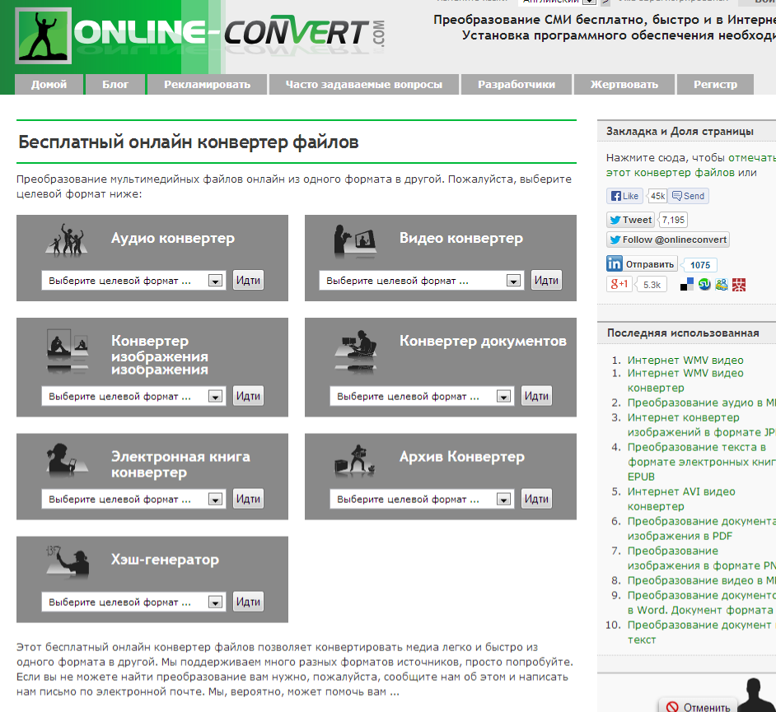
www.online-convert.com

Slide 18
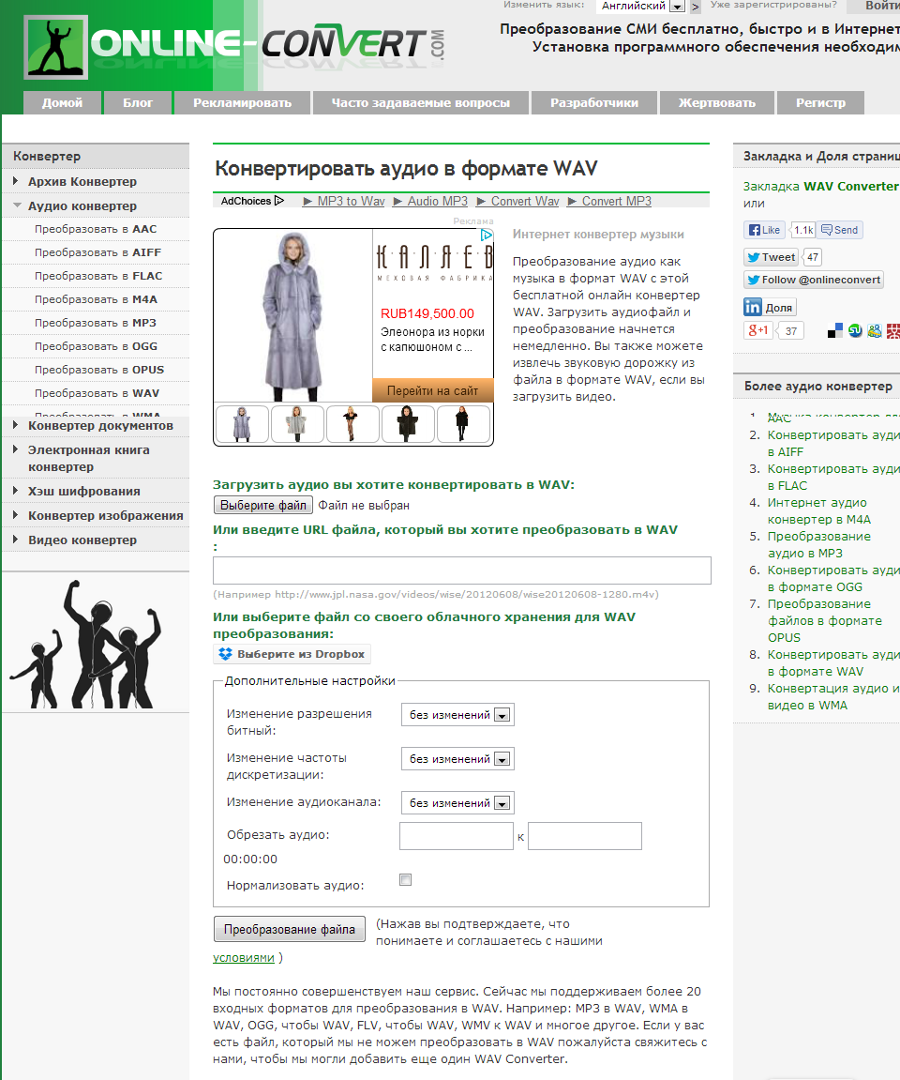

Slide 19
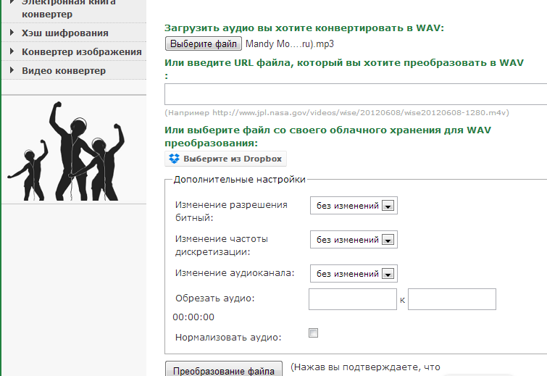

Slide 20
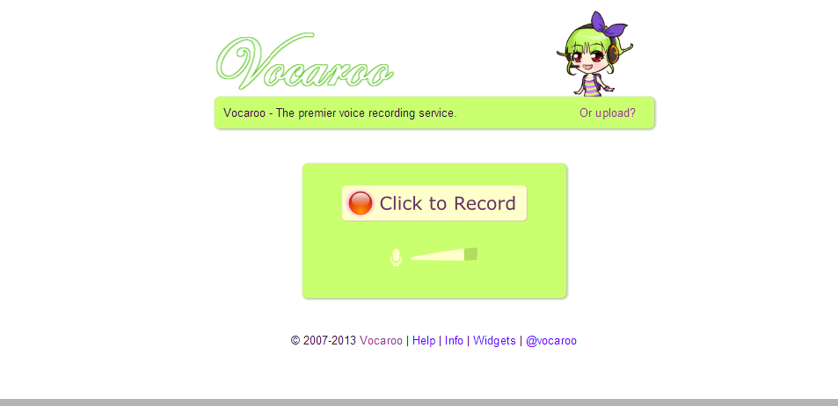
vocaroo.com

Slide 21
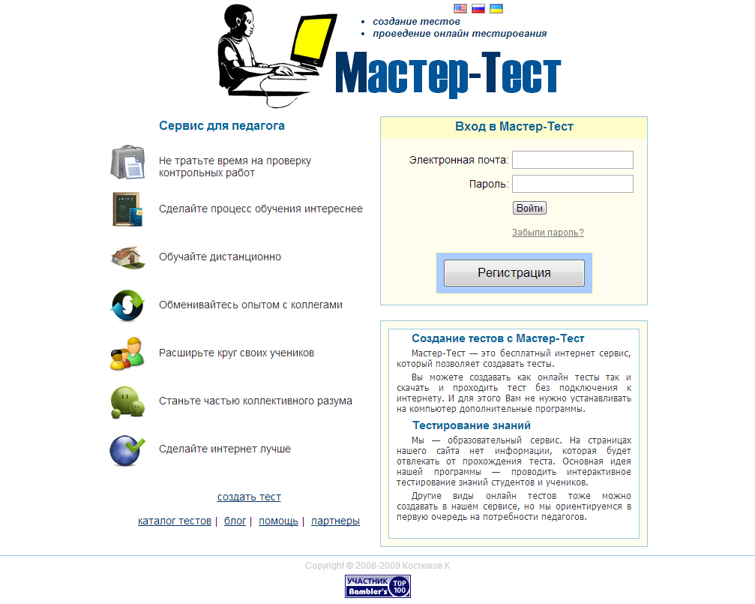
www.master-test.net

Slide 22
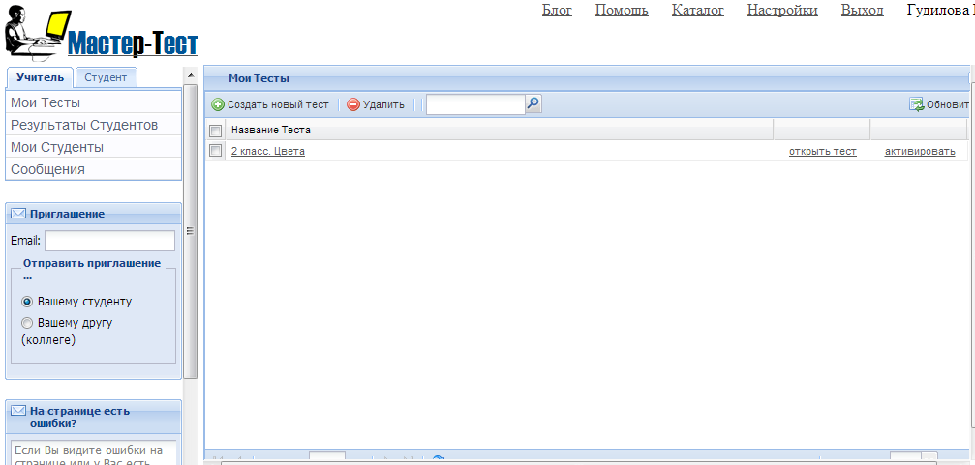

Slide 23
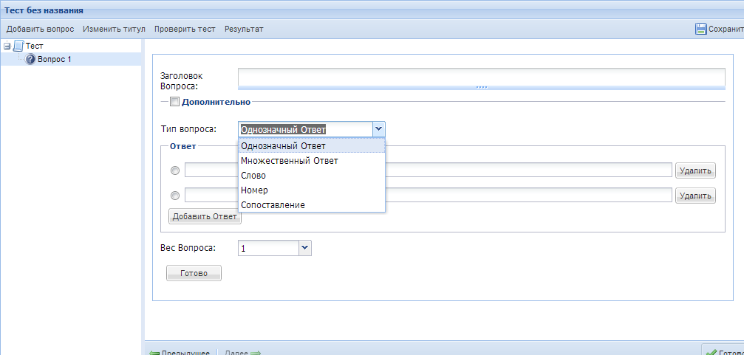

Slide 24
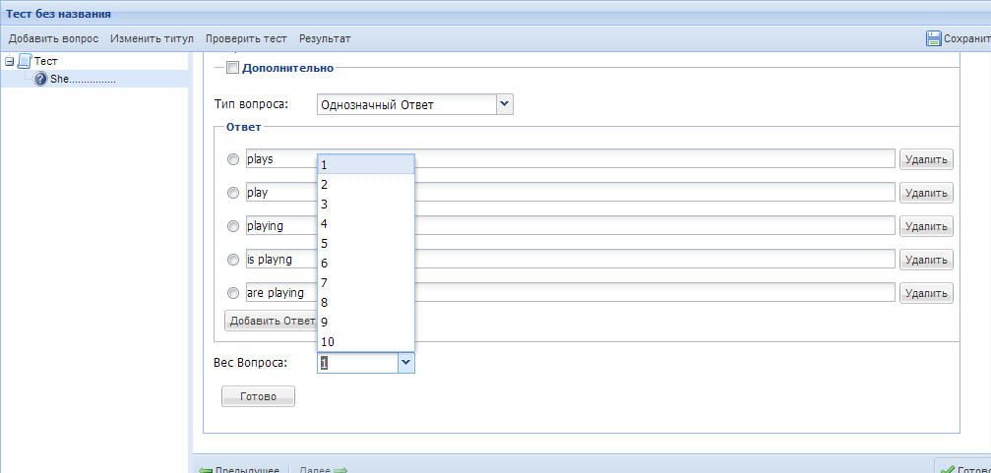

Slide 25
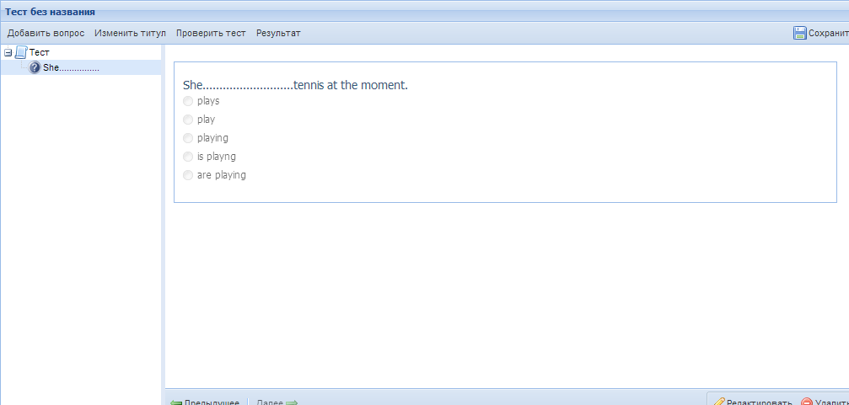

Slide 26
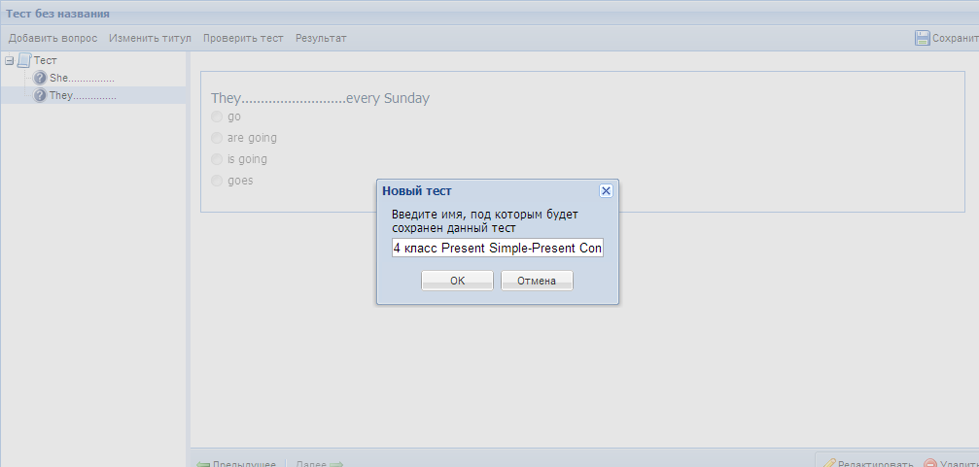

Slide 27
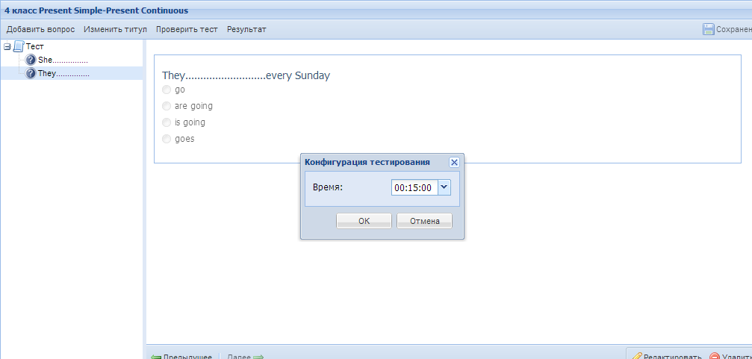

Slide 28
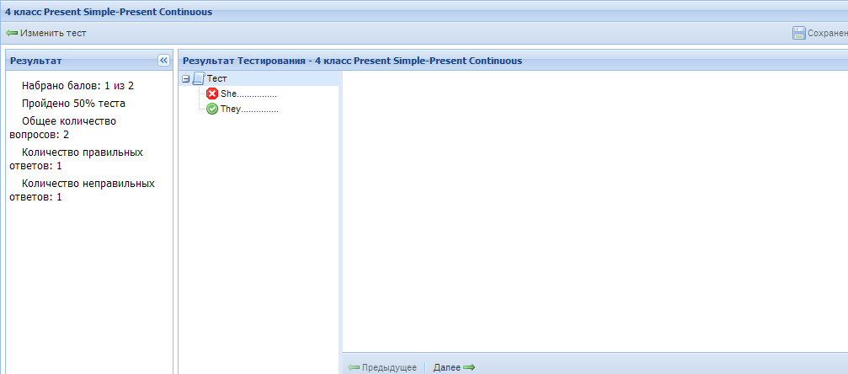

Slide 29
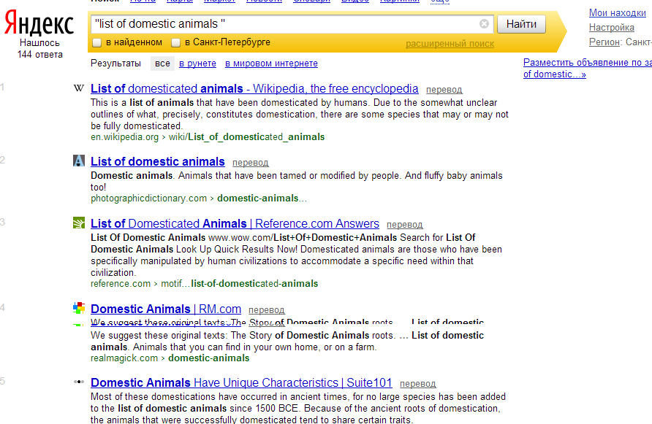
Как быстро найти информацию в Интернете точная форма

Slide 30
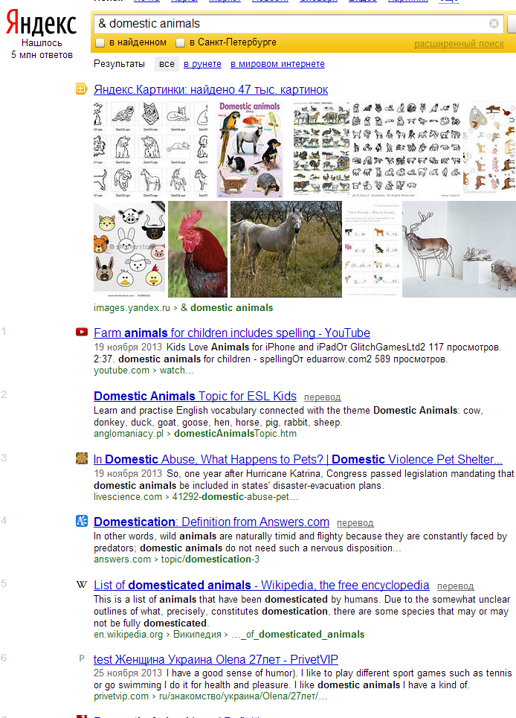
Слово находится в пределах одного предложения

Slide 31
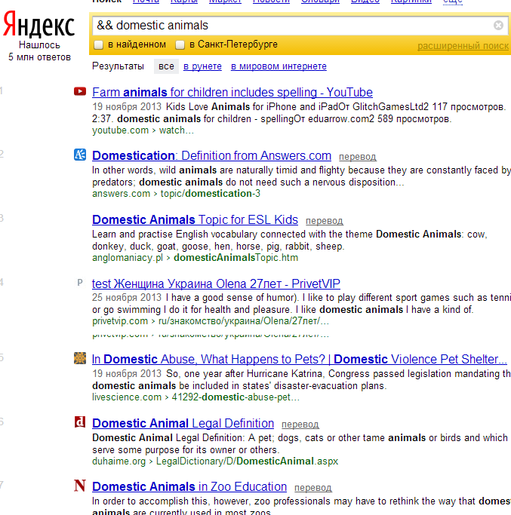
Слово находится в пределах одного листа

Slide 32
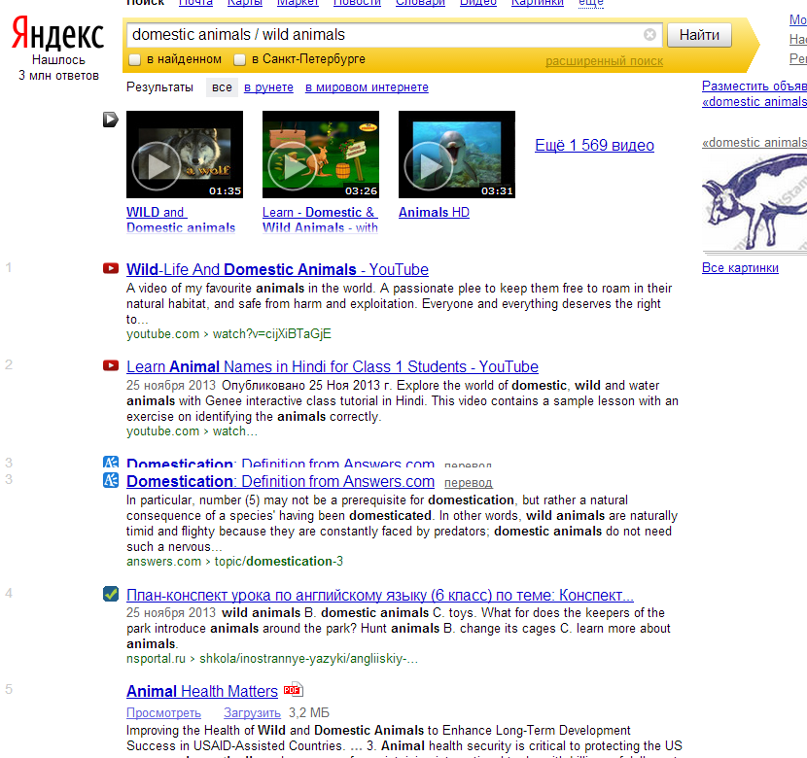
Как найти несколько слов

Slide 33
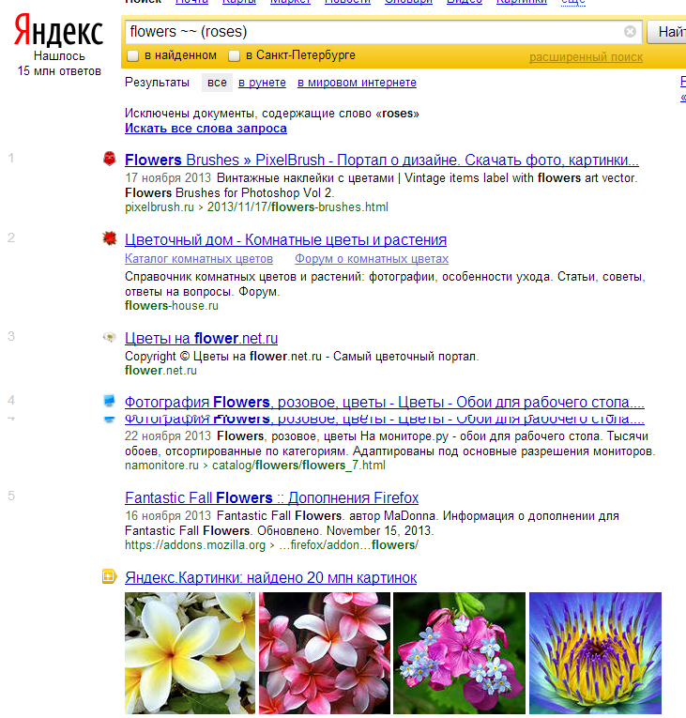
Как исключить слово

Slide 34
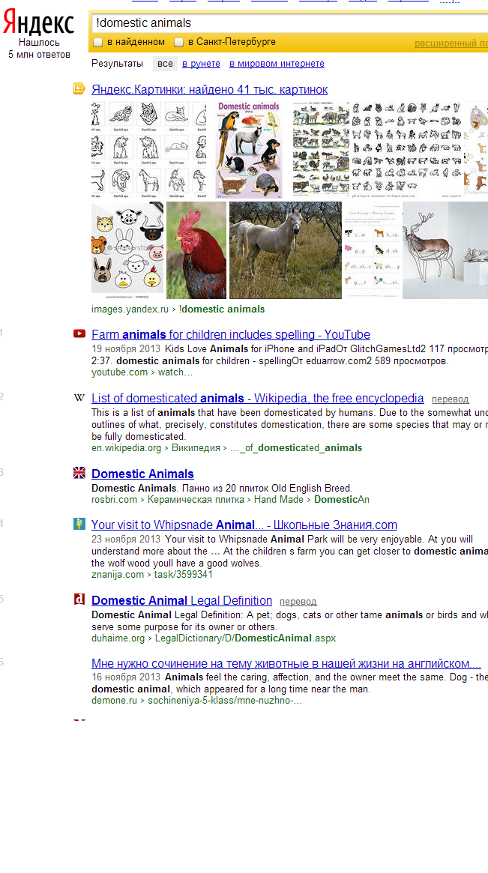
Как повторить точную формулировку

Slide 35
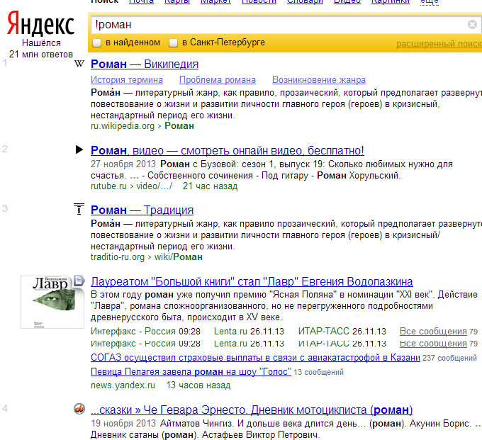
Особенности смыслового поиска

Slide 36
